Slide 1
湖北黄冈模拟卷
题号 | 1 | 2 | 3 | 4 | 5 | 6 | 7 | 8 | 9 | 10
答案 | A | A | C | B | D | D | C | B | C | A
题号 | 11 | 12 | 13 | 14 | 15 | 16
答案 | D | D | A | D | A | B

Slide 2
1．习近平指出：“我们正在全面推进民族复兴伟业，正是年轻一代展示才华、大显身手的好时候。实现中华民族的伟大梦想，寄希望于年轻人，把个人奋斗同国家前途命运紧紧联系在一起，跑好历史的接力棒，在推进中国式现代化的宽广舞台上绽放绚丽的青春光彩。”对以上论述理解正确的是（ ）
①青年是实现中华民族伟大复兴中国梦的先锋力量
②中国式现代化的实现需要一代代青年的接续奋斗
③要把中国式现代化的伟大梦想融入个人理想之中
④实现个人理想是实现中国式现代化的前提和基础
A．①② B．①③ C．②④ D．③④
要把个人融入国家和民族的伟大梦想之中

Slide 3
2．2024年以来，湖北省立足县域特色产业集群，积极构建“链长组织、链主引领、县域发力、建圈强链、夯基聚能、人才赋能”的质量强链湖北模式，有效赋能产业链供应链质量全方位升级。构建质量强链湖北模式有利于（ ）
①建设现代化产业体系，提高产品供给质量
②提升产业链供应链韧性，降低生产经营风险
③促进产业链供应链畅通，提升产品的附加值
④促进产业结构优化升级，发挥消费的基础性作用
A．①② B．①③ C．②④ D．③④

Slide 4
3．“十五五”规划建议提出，发展壮大民营经济。中国人民银行决定增加支农支小再贷款额度5000亿元。在支农支小再贷款项下设立民营企业再贷款，额度1万亿元，引导地方法人金融机构聚焦重点，加力支持民营中小微企业。据此，下列传导顺序正确的是（ ）
①设立民营企业再贷款—助力中小微企业发展——降低企业经营成本
②支小再贷款增加—缓解中小微企业资金压力——激发市场主体活力
③积极的财政政策持续发力—为企业保驾护航——助力企业稳定发展
④信贷政策引导资金流向—激发企业创新潜能——促进经济结构调整
A．①② B．①③ C．②④ D．③④
缓解企业融资难、融资贵问题

Slide 5
4．2025年中央经济工作会议明确提出，必须坚持投资于物和投资于人紧密结合，促进物质资本与人力资本的协同发展，这标志着发展理念从“物本”向“人本”的深层跃迁。坚持投资于物和投资于人紧密结合（ ）
①彰显以人民为中心的发展思想
②体现了矛盾对立统一推动发展
③是实现人民共同富裕的根本途径
④有利于促进人的全面发展和社会进步
A．①③ B．①④ C．②③ D．②④
强调二者的统一性，未体现矛盾对立统一推动发展
大力发展生产力

Slide 6
5．商务部等5部门联合印发《关于进一步完善海外综合服务体系的指导意见》（以下简称《指导意见》），这是我国首个针对企业出海服务的国家级指导文件，标志着支持企业“走出去”步入体系化建设的新阶段。该《指导意见》的出台（ ）
①表明我国坚持多边贸易机制，推动投资自由化便利化
②推动我国对外贸易由“引进来”向“走出去”战略转型
③为企业“走出去”提供政策支持，降低制度性交易成本
④完善了我国对外开放服务体系，促进更高水平对外开放
A．①② B．①③ C．②④ D．③④
放宽外资准入
降低关税
简化通关流程

Slide 7
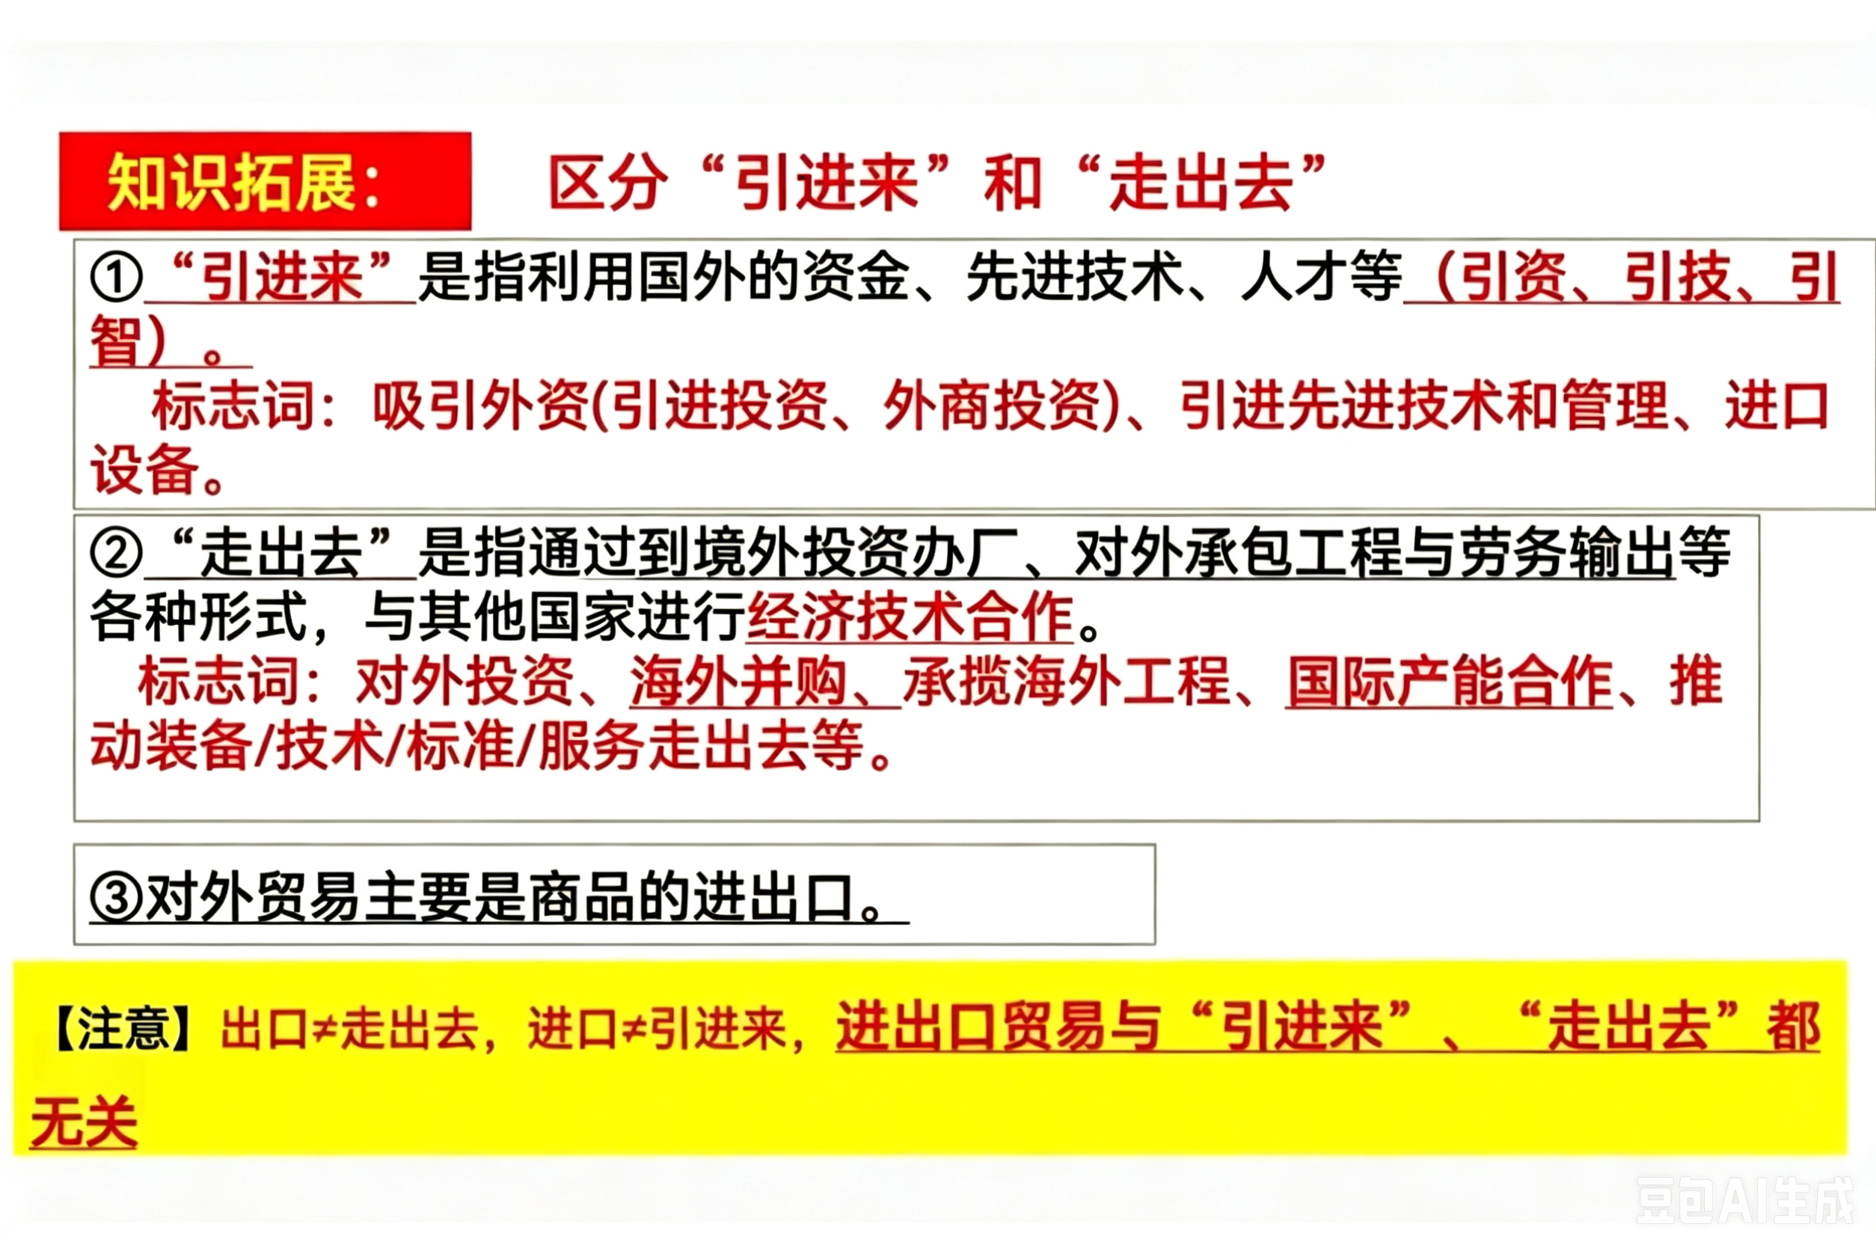

Slide 8
6．2026年1月17日，《〈联合国海洋法公约〉下国家管辖范围以外区域海洋生物多样性的养护和可持续利用协定》（下称《协定》）正式生效。《协定》以养护和可持续利用海洋生物多样性为目标，为各国深海远洋活动确立了法律规范。目前，已有144个国家签署《协定》。该《协定》的生效（ ）
①顺应当今时代主题变化要求，推动可持续利用海洋生物多样性
②体现多边主义是养护和可持续利用海洋生物多样性的有效途径
③表明联合国在全球海洋生物多样性养护方面发挥着决定性作用
④填补了全球海洋治理的法律空白，推动完善全球海洋治理体系
A．①③ B．①④ C．②③ D．②④

Slide 9
7．习近平总书记强调：“各级党委特别是市县党委要把整治群众身边不正之风和腐败问题作为重要任务常态化地抓，让老百姓可感可及。”“十五五”开局之年，我们要坚持严的基调不动摇，持续深化整治群众身边不正之风和腐败问题，让公平正义可感可及。由此可见（ ）
①中国共产党履行维护国家长治久安的职能，保障人民当家作主
②整治群众身边不正之风和腐败问题是党践行群众路线的重要体现
③各级党委坚持依法执政，通过常态化整治保障人民群众的合法权益
④全面从严治党是党执政兴国的最大底气，以正风肃纪反腐凝聚民心
A．①③ B．①④ C．②③ D．②④
人民群众是党执政兴国的最大底气

Slide 10
8．为切实守护群众“舌尖上的安全”，市场监管总局近日在全国范围内组织开展食品安全“年货你点我检”专项活动，针对抽检中发现的不合格产品，坚持重拳出击、严厉查处，形成强有力的监管震慑，有效规范了节日食品市场秩序。对此，以下理解正确的是（ ）
①市场监管总局作为行政机关，积极履行经济建设职能
②市场监管总局通过专项行动，为企业生产经营划定边界
③专项整治活动是市场监管总局规范权力运行的必要途径
④严厉查处不合格产品，是推进法治政府建设的必然要求
A．①③ B．①④ C．②③ D．②④
政府监管市场主体行为、履行职能的活动，目的不是规范政府自身权力运行

Slide 11
9．为贯彻落实关于加强新时代政协党的建设的部署要求，某市政协坚持把党的建设作为政协工作的“生命线”，出台加强委员临时党支部建设意见，共设立6个临时党支部，同步建立“党组成员联系党员委员、党员委员联系党外委员”机制，推动党组织与政协委员紧密联结。该市政协的这一生动实践（ ）
①实现了党组织对党员委员全覆盖
②体现了我国新型政党制度的优越性
③明确了新时代政协党的建设的方向
④推动了党的领导贯穿委员履职全程
A．①② B．①③ C．②④ D．③④
贯彻落实关于加强新时代政协党的建设的部署要求，没有明确新时代政协党的建设的方向

Slide 12
10．2025年潘某向李某借款，李某要求其妻子一同在借条签字才同意借款。当时，潘某与方某正在申请离婚登记，于是找朱某冒充其妻子。二人向李某借款3万元，约定了利息和还款期限，借条上载明：“借款人：潘某、方某”。同日，李某向朱某微信转账3万元，朱某事后将钱转交给潘某。对此，下列说法正确的是（ ）
①李某与潘某的民间借贷关系依法成立并生效
②李某与潘某之间的借贷合同属于可撤销合同
③若潘某未按时还款，朱某无需承担还款责任
④依据借条，方某应对该笔借款承担共同还款责任
A．①② B．①③ C．②④ D．③④
朱某参与欺诈、冒充签字并代收借款，属于共同行为人
方某未真实签字、不知情、未受益，并非合同当事人

Slide 13
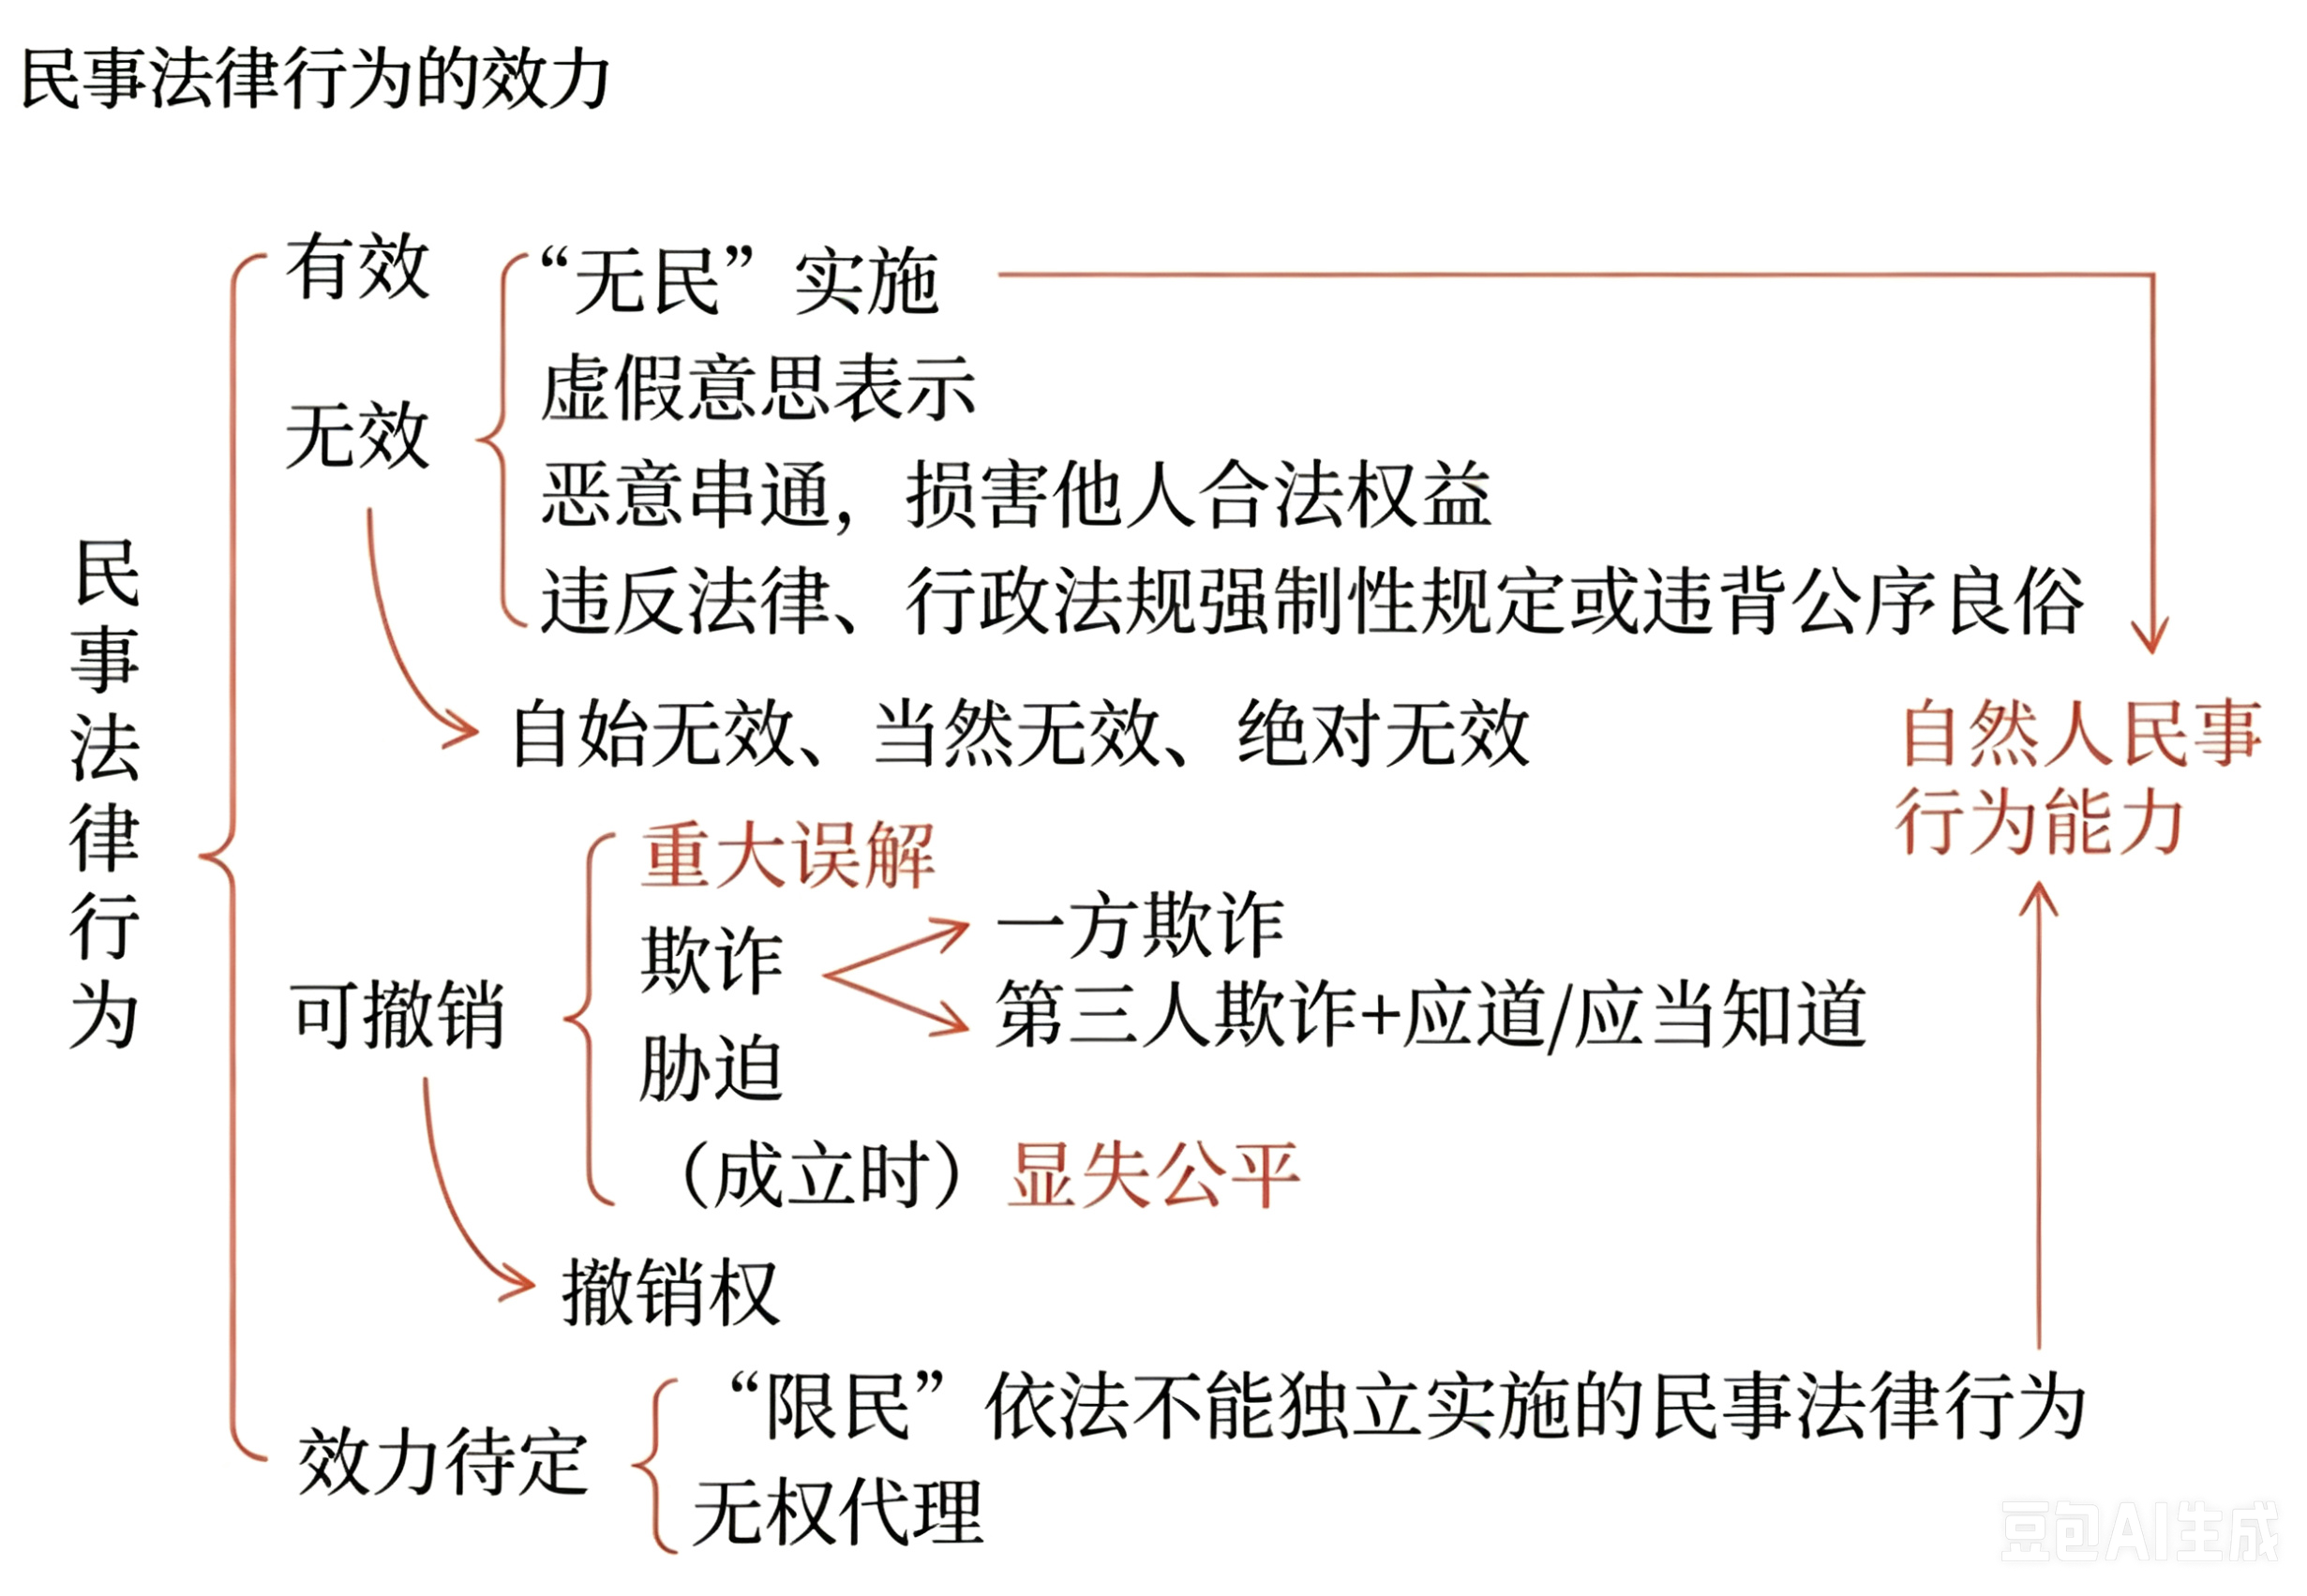

Slide 14
11．谢大婶与老谭家系邻居关系。老谭家在两家房屋相邻处种植管理了一排树木。2025年7月，因大雨大风天气，该大树发生折断，砸坏了谢大婶的房屋。事后，双方因赔偿事宜未达成一致，谢大婶遂起诉至法院。对此，下列说法正确的是（ ）
①因年事已高，谢大婶有权获得法律援助
②案件开庭后，法院可组织当事人进行调解
③作为树木管理人，老谭应承担无过错侵权责任
④诉讼中，老谭应当对其没有过错承担举证责任
A．①③ B．①④ C．②③ D．②④
经济困难、见义勇为、维护英烈名誉
我国民事诉讼实行调解贯穿全过程原则，在案件开庭审理后、判决宣告前，法院均可根据自愿、合法原则组织双方调解

Slide 15
12．任取大于1的奇数平方，再从得到的数中减去1，例如：从它们的得数中我们发现一个共性，即每一个得数都能被8整除。用其他的奇数再进行几次尝试，也得到同样的结果。于是，我们得出结论：“一切大于1的奇数的平方减去1，得到的数是8的倍数”。上述推理（ ）
①运用了求同法
②属于简单枚举归纳推理
③是前提蕴含结论的必然推理
④前提和结论之间的联系是或然的
A．①③ B．①④ C．②③ D．②④
材料仅通过列举部分事例归纳共性，并未探究相关因果关系

Slide 16
13．在义乌，将科技融入生意的商户越来越多。为解决商户“设计难、营销难、出海难”等问题，研发小商品贸易垂直领域的“世界义乌”商贸大模型，推出小商AI设计、小商AI视创、AI视频翻译等13项AI应用。系列小商AI应用的推出（ ）
①坚持以问题为导向进行创新，思路具有多向性
②运用发散思维，从不同角度思考，具有创造性
③运用聚合思维向共同之处想问题，寻求多样性答案
④通过对事物结构顺序的已有认识进行反向思考实现创新
A．①② B．①③ C．②④ D．③④
发散思维
书P110，上下、左右、内外、大小，管理与被管理、约束与被约束

Slide 17
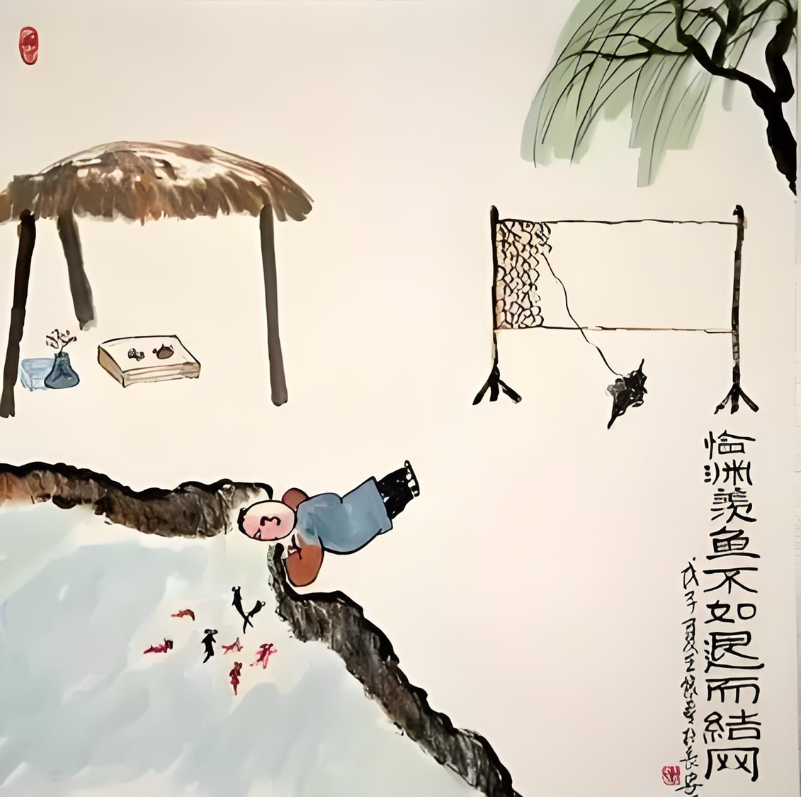
14．临渊羡鱼，不如退而结网。下图漫画揭示的哲理是（ ）
①只有通过实践获得的认识才具有真理性
②在解决问题的实践中，推动认识不断深化
③只有经过量的不断积累才会实现事物质的飞跃
④实践能够把头脑中观念的存在变成现实的存在
A．①② B．①③ C．②④ D．③④
通过实践活动的认识未必是真理性认识。而且通过间接经验也能获得真理性认识
漫画揭示了空怀愿望不如付诸行动，强调通过实际准备达成目标，没有反映推动认识的不断深化

Slide 18
15．2025年，依托火爆全球的文化IP和便利化的入境旅游政策，中国让全球民众尤其是年轻一代感受到了当代中国的活力与魅力。各国青年群体更易通过社交媒体等渠道接触中国文化、科技和消费产品，直观了解中国的创新成果、生活方式与经济活力，中国在全球软实力领域的表现持续亮眼。中国软实力的亮眼表现，印证了（ ）
①中国综合国力的提升，为软实力提升奠定了基础
②文化IP与文旅政策联动，助力中华文化走向世界
③多元文化输出渠道的拓展，是软实力提升的核心动力
④大众传媒作为文化传播主要手段，促进了中外文化交融
A．①② B．①③ C．②④ D．③④
多元一体
软实力提升的核心动力是文化自身的独特魅力与时代价值、国家综合国力的支撑
促进了中华文化的传播，并未体现中外文化交融

Slide 19
16．除夕夜，一场《喜雨》亮相总台马年春晚舞台。舞台上，作为核心道具珠帘斗笠，舞者们不仅要承受其重量，还需精准掌控每一串珠帘晃动的幅度，以呈现“连绵雨丝”的效果。此外，舞美还融入了远山、屋檐、轻舟等元素，音乐以阮、二胡为主奏乐器，共同勾勒一幅生动的春景。《喜雨》的创作（ ）
①说明对珠帘晃动的把控要坚持适度原则，过犹不及
②立足关键部分，实现了从感性具体到思维具体的飞跃
③促进文化发展，彰显了《喜雨》民族性和世界性的统一
④运用联想思维将“珠帘斗笠”与“连绵雨丝”联结起来
A．①③ B．①④ C．②③ D．②④

Slide 20
16.2024年4月，6名未满16周岁的少年相约骑行共享电单车游玩。共享单车公司在车把醒目处设置“未满16周岁严禁骑车”“禁止载人”等标识。其中，15周岁的小轩扫码解锁一辆共享电单车，违规搭载14周岁的小岑、13周岁的小语（该车核载1人）；15周岁的小浩扫码解锁另一辆共享电单车，同样违规搭载14周岁的小雨、13周岁的小硕。两车在市区沿河路行驶过程中，因小轩、小浩均未遵守交通规则，操作不当发生碰撞，致6人不同程度受伤，其中小岑伤势最重，住院治疗11天，经司法鉴定构成十级伤残。事后，各方就赔偿事宜协商未果，小岑遂将5名同伴及其法定监护人（父母）、共享单车运营公司一并诉至人民法院，索赔医疗费、残疾赔偿金等各项损失共计45.2万余元。
【法条链接】
《中华人民共和国民法典》第一千一百七十三条：被侵权人对同一损害的发生或者扩大有过错的，可以减轻侵权人的责任。
(2)结合材料二，运用《法律与生活》知识，分析法院是否支持小岑的诉讼请求，并说明理由。

Slide 21
(2)法院会支持小岑要求小轩、小浩及其父母承担赔偿责任的诉讼请求，但不支持其要求其他3名乘车人及其父母、共享单车公司承担赔偿责任的诉讼请求。
①父母必须履行对未成年子女的监护职责，未成年子女造成他人损害的，父母应当依法承担民事责任。其父母未履行好安全教育义务，小轩、小浩违规骑行共享电单车致小岑受伤，存在明显过错，构成侵权，二人均未满16周岁，其父母应当承担相应的侵权赔偿责任。
②小岑作为未成年人，对“未满16周岁严禁骑车”“禁止载人”的规定应有基本认知，却自愿参与违规骑行，对自身损害的发生存在过错，依法可减轻小轩、小浩及其父母的赔偿责任。
③行为人因过错侵害他人民事权益造成损害的，应当承担侵权责任。小语、小雨和小硕作为乘车人，并非驾驶人，对小岑的伤残没有过错，无事故责任，因此小语、小雨和小硕及其父母无需承担赔偿责任。
④经营者应当保障消费者安全消费的权利，对可能危及人身、财产安全的商品和服务，应当向消费者作出真实的说明和明确的警示。共享单车公司已在车把醒目处设置“未满16周岁严禁骑车”“禁止载人”等标识，履行了警示义务，因此不承担赔偿责任。

